Slide 1
محاضرة اللغة المصرية القديمة (4)
الفرقة الثانية قسم الآثار المصرية
أعزائي طلاب وطالبات الفرقة الثانية قسم الآثار المصرية، أهلا بكم.
أقدم لكم محاضرة اللغة المصرية القديمة، والتي سوف نستكمل فيها موضوعات النصوص التي استعرضناها سويا في المحاضرات السابقة وقد بدأنا بنص نجاة الملاح أحد النصوص الأدبية المصرية القديمة والتي كتبت بأسلوب المصرية الوسيطة.
قدمنا فيما سبق تلخيصا لأحداث القصة وقمنا بوضع آليات التعامل مع النص والتعامل مع القواميس وقائمة العلامات للخروج بنتائج طيبة في تعاملنا مع النصوص.
والآن سوف نستكمل بقية النص.

Slide 2
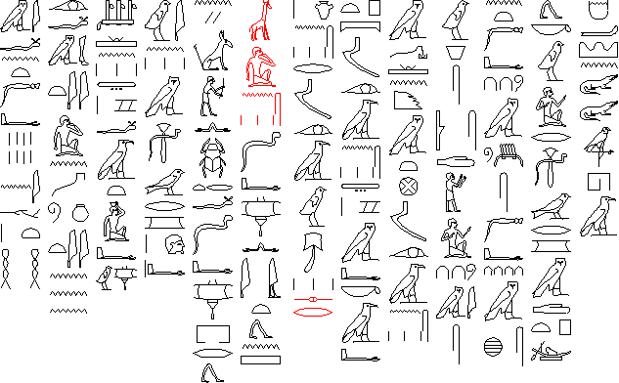
محاضرة اللغة المصرية القديمة (4)
الفرقة الثانية قسم الآثار المصرية

Slide 3
محاضرة اللغة المصرية القديمة (4)
الفرقة الثانية قسم الآثار المصرية
الشريحة السابقة تعرض لنا الجزء من النص الذي سوف نتناوله في هذه المحاضرة.
سو ف أقوم بكتابة الترجمة لكل سطر عمودي من أعمدة النص والذي يقرأ من اليمين إلى اليسار.
على الطالب أن يستعين بالقاموس لاستخراج معاني الكلمات.
على الطالب أن يضع ترجمة خاصة به لكل جملة.
على الطالب أن يستعين بالترجمة التي أقدمها له ليتأكد من سلامة الترجمة التي أعدها.
ليس من الضروري توافق الترجمات الحرفي، وإنما كل ترجمة تعبر عن فهم صاحبها للنص وصياغته وبناء تراكيبه.

Slide 4
محاضرة اللغة المصرية القديمة (4)
الفرقة الثانية قسم الآثار المصرية
هذا الجزء من النص هو تكملة للسطر السابق:
الكلمة العليا المحددة هي تكملة لكلمة biA والتي تعني منجم
والكلمة الأخيرة المحددة جزء من الفعل hA والذ يعني يذهب
وعليه تكون ترجمة الجزء المتبقي كما يلي:
..... للحاكم .....
عليك استخراج معاني الكلمات باستخدام القاموس.

Slide 5
محاضرة اللغة المصرية القديمة (4)
الفرقة الثانية قسم الآثار المصرية
الجزء الذي أمامنا من النص يبدأ في السطر الأيمن ثم يستمر في
السطر التالي.
وعلى ذلك تكون ترجمة النص:
I went down to the sea in a boat
عليك استخراج معاني الكلمات باستخدام القاموس.

Slide 6
محاضرة اللغة المصرية القديمة (4)
الفرقة الثانية قسم الآثار المصرية
الجزء التالي من النص يقدم لنا الفقرة التالية:
A boat of cubits 120 in its length,
cubits 40 in its width
عليك استخراج معاني الكلمات باستخدام القاموس.
قم باسترجاع درس الأعداد عند المصري القديم.

Slide 7
محاضرة اللغة المصرية القديمة (4)
الفرقة الثانية قسم الآثار المصرية
الجزء التالي من النص يقدم لنا الفقرة التالية:
There were 120 Sailors in it
from the pick of Egypt.
عليك استخراج معاني الكلمات باستخدام القاموس.
قم بمراجعة الأعداد عند المصري القديم.
علق على أسماء مصر المختلفة.
قم بتسجيل أسماء الأماكن التي وردت بالنص وعلق عليها.

Slide 8
محاضرة اللغة المصرية القديمة (4)
الفرقة الثانية قسم الآثار المصرية
هذا الجزء من النص يقدم لنا الفقرة التالية في وصف البحارة:
[Whether] they look at the sky,
[or] they look at land,
their hearts were braver than lions.
عليك استخراج معاني الكلمات باستخدام القاموس.
قم بتدوين أسماء الحيوانات التي تعرض لك في النص.

Slide 9
محاضرة اللغة المصرية القديمة (4)
الفرقة الثانية قسم الآثار المصرية
هذا الجزء من النص لازال يقدم لنا صفات البحارة الذين على المركب:
they Predict a howling wind
its not having come and a thunderstorm
its not development.
عليك استخراج معاني الكلمات باستخدام القاموس.
قم بمراجعة صيغ النفي التي درستها من قبل.
قم بمراجعة صيغ الحال stative المختلفة.

Slide 10
محاضرة اللغة المصرية القديمة (4)
الفرقة الثانية قسم الآثار المصرية
هذا الجزء من النص يقدم لنا انتقال الكاتب من وصف البحارة إلى وصف الأحداث التي مرت بهم أثناء وجودهم بالمركب:
A howling wind came up [when] we
were in the sea
عليك استخراج معاني الكلمات باستخدام القاموس.
قم بمراجعة الجملة الإسمية والأدوات التي تتقدمها.
قم بمراجعة الضمائر الشخصية.
عليك ملاحظة استخدام كلمات للربط بين الجمل ليستقيم المعنى.

Slide 11
محاضرة اللغة المصرية القديمة (4)
الفرقة الثانية قسم الآثار المصرية
لازال هذا الجزء من النص يحكي لنا عن الأحوال التي مرت بطاقم السفينة ومسلسل الأحداث التي تعرضوا لها.
Before we reach land
the wind is lifted
عليك استخراج معاني الكلمات باستخدام القاموس.
قم بملاحظة حروف الجر المركبة والصيغ الفعلية.

Slide 12
محاضرة اللغة المصرية القديمة (4)
الفرقة الثانية قسم الآثار المصرية
هذا الجزء من النص يحكي لنا عن تأثير الرياح:
it acts as a harbinger [of] the wave
which was in it of cubits 8.
عليك استخراج معاني الكلمات باستخدام القاموس.
قم بمرجعة الأعداد.
قم بمراجعة وحدات القياس عند المصري القديم.

Slide 13
محاضرة اللغة المصرية القديمة (4)
الفرقة الثانية قسم الآثار المصرية
أعزائي الطلاب قد وصلنا إلى نهاية المحاضرة أرجوا منكم القيام بما كلفتم به.
أرجوا قراءة المحاضرة بتأن وروية.
إذا عنت لكم بعض المشكلات في الفهم أو القيام بالواجبات أرجوا منكم ألا تترددوا في التواصل:
عن طريق الهاتف رقم: 01068980098
عن طريق البريد الإليكتروني: abubakr@arch.svu.edu.eg
وتقبلوا خالص تحياتي
حفظ الله مصر وأبنائها من كل سوء ومكروه.

